Slide 1
ЦВЕТЫ НАС ДЕЛАЮТ ДОБРЕЕ

Slide 2
Цель презентации:
выяснить какую роль играют цветы в нашей жизни.
Задача:
узнать, какими полезными свойствами обладают цветы;

Slide 3
Зачем нам цветы.

Slide 4
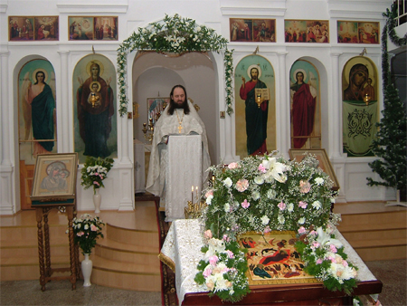
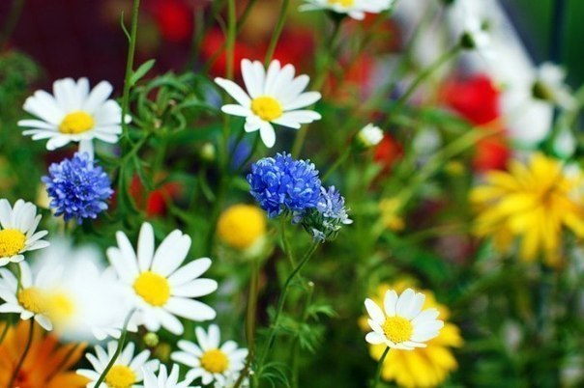
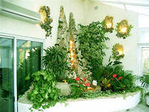
Цветы в нашей жизни.
Цветы занимают огромное место в нашей жизни.
Они привносят в жизнь людей яркие краски,
бесконечные ароматы, дарят нам радость.
В дни праздников цветы и композиции из них играют особую роль.
Еще издревле люди использовали цветы для
украшения храмов, своего жилища, выращивали
просто для любования ими. Да и сейчас они могут
стать украшением интерьера или накрытого для гостей
стола.

Slide 5
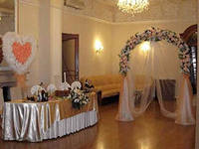
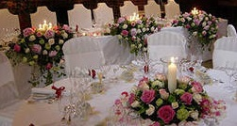
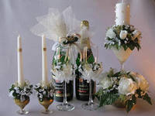
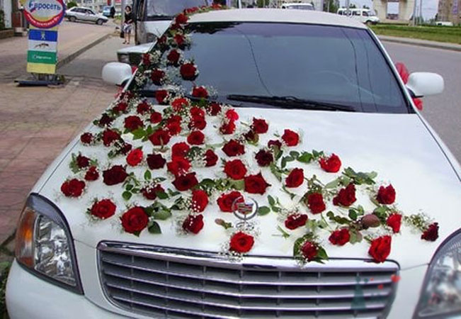
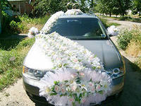
Цветами украшают залы и столы,
машины свадебного кортежа.

Slide 6
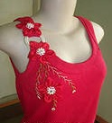
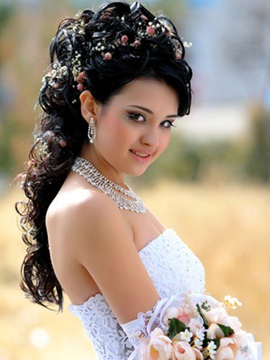
Также цветами декорируют платья,
причёски, шляпки и даже праздничные
торты. Ну а представить себе праздник
без шикарных цветов просто невозможно.

Slide 7
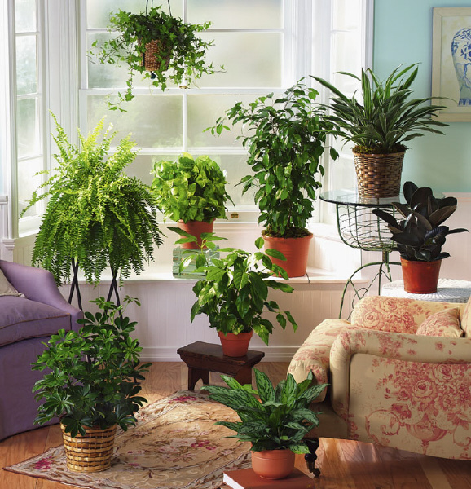
Именно цветы способны преобразить
скучный и мрачный облик любого пусть
даже не очень хорошо обустроенного
помещения, внеся в интерьер
капельку жизни, тепла и свежести. Цветы,
высаженные в горшках, расположившихся
на подоконниках городских квартир,
очищают и наполняют воздух кислородом.

Slide 8
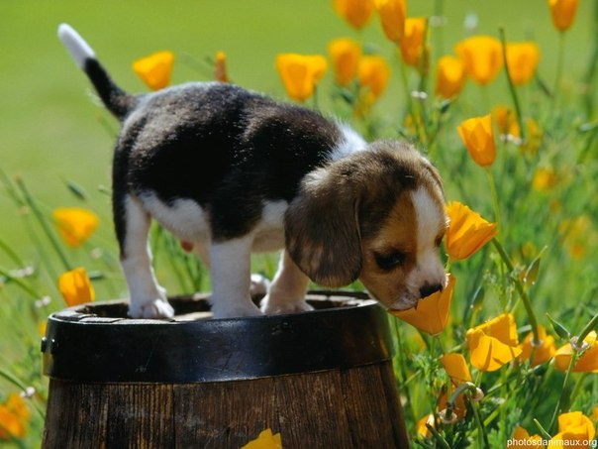
Полезные свойства цветов.

Slide 9
Прочитав энциклопедию о
цветах, я выяснил, что комнатные
растения оказывают немалую
помощь в оздоровлении микро-
климата в помещении. Они выде-
ляют кислород, поглощают угле-
кислоту, очищают воздух от
микробов и пыли, снимают
нервное напряжение и просто
заставляют нас чувствовать себя
счастливыми...

Slide 10
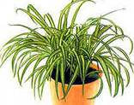
Растения - кондиционеры
Обладают максимальными воздухоочистительными свойствами.
Хлорофитум - это цветок
необходимый для вашего дома —
замечательный очиститель воздуха от
пыли и химических газов,
он за 24 часа освежает воздух более
эффективно, чем специальные
устройства, освобождает от всех
вредных примесей. Одного такого
растения достаточно для
ослабления воздействия
окислов азота
в кухне, где горит газ.

Slide 11
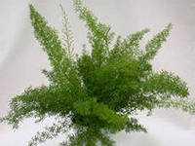
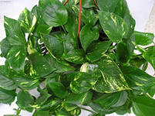
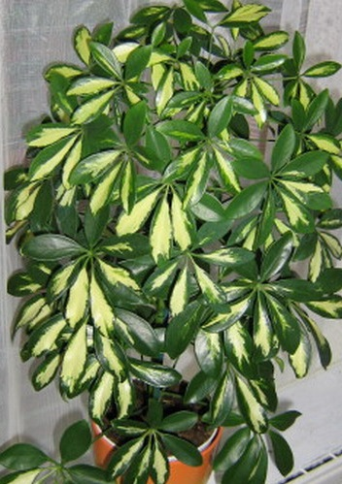
Аспарагус.
Подавляет размножение
Микроорганизмов,
поглощает частицы
тяжёлых металлов.
Сциндапсус золотистый
очищает воздух от
бензола.
Шеффлера прекрасно нейтра-
лизует никотин и смолы, со-
держащиеся в табачном
дыме.

Slide 12
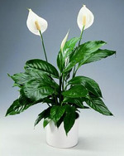
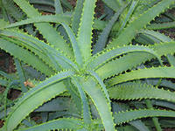
Растения-пылесосы.
Спатифиллум поглощает
из воздуха вредные вещества,
которые попадают в нашу
квартиру через форточки.
Он выделяет биологически
активные вещества, которые помогают
человеку снять стресс.
Алоэ.
Ночью алоэ выделяет в большом
количестве вещество,
способное поглощать
вредные выделения от
мебели и линолеума.

Slide 13
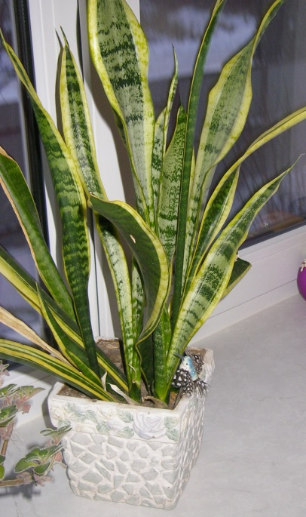
Сансевиерия.
Это растение уменьшает вредное влияние
веществ, которые содержатся в линолеуме, ДСП.
Сансевиерия относится к ряду растений, выделяющих большое количество фитонцидов, которые
поглощают мельчайшие частички пыли и обладают противовирусным и противомикробным действием.

Slide 14
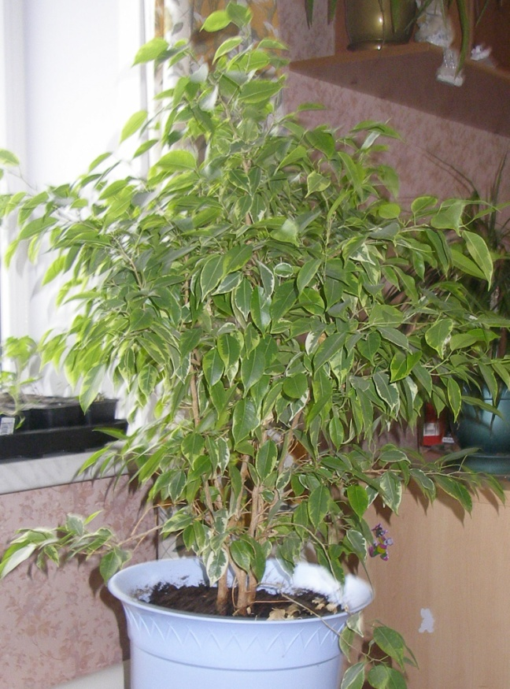
Плющ и Фикус Бенджамина -
рекордсмены по очистке воздуха. Они
впитывают много ядовитых веществ. Фикус, как магнит
притягивает к себе пыль.

Slide 15
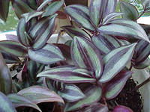
Растения-фильтры.
Драцена почти на 70%
очищает воздух от бензола,
а также справляется с попа-
дающими в квартиру выхлопны-
ми газами.
Кактус помогает нейтра-
лизовать радиационное
воздействие на наш организм.
Снижать влияние электро-
магнитного излучения
способно ещё одно расте-
ние – традесканция.

Slide 16
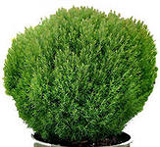
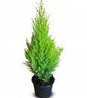
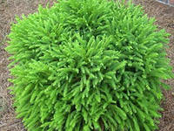
Растения-ионизаторы.
К растениям, которые выделяют отри-
цательные ионы, тем самым освежая
воздух и делая его легким для дыхания,
относятся хвойные:
туя, кипарис, криптомерия. Эти
великолепные растения обеззараживают
воздух.

Slide 17
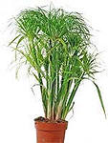
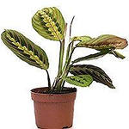
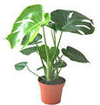
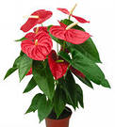
Растения-увлажнители.
Влажность воздуха - один из немаловажных показателей для нормальной
жизнедеятельности организма, а в современных блочных домах он намного ниже нормы – практически как в пустыне.
Но и здесь есть выход – уникальные растения.
Улучшают водно-газовый обмен в
помещениях маранта, монстера
и антуриум. Это влаголюбивые
растения, поэтому вазон с ним ставят
в поддон с водой.

Slide 18
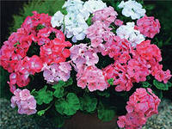
Растения-лекари.
Многим комнатным растениям при-
сущи бактерицидные свойства. В поме-
щении, где находятся розмарин, мирт ,
в воздухе содержание вредных микро-
организмов уменьшается многократно.
Герань способна убивать стрептококки и
стафилококки, а наиболее предпочтительным местом для неё будет спальня, так
как вещества, выделяемые
растением в окружающую
среду, обладают успокаи-
вающими свойствами.

Slide 19
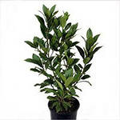
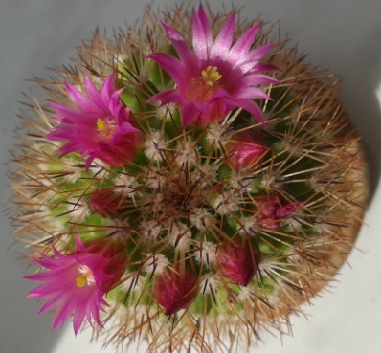
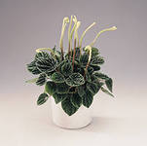
Лавр способен убивать вред-
ные бактерии и вирусы.
Кактусы обладают бактери-
цидными свойствами. Могут
защитить человека от вред-
ного электромагнитного излу-
чения.
Пеперомия способна защи-
тить нас от простуды и ОРВИ.

